Slide 1
Datenvisualisierung
Institut für Kommunikationswissenschaft und Medienforschung
Ludwig-Maximilians-Universität München

Slide 2
Ablauf der Sitzung
  Das WARUM der Datenvisualisierung
  Das WIE der Datenvisualisierung
  Datenvisualisierung mit ggplot: Grammar of Graphics
    Boxplot: geom_boxplot()
    Histogram.: geom_histogram()
    Säulen / Balkendiagramm: geom_bar()
    Streudiagramm: geom_point()
  Datenvisualisierung mit tidycomm
  Übung 1: Datenvisualisierung

Slide 3
1. Das WARUM der Datenvisualisierung

Slide 4
Das WARUM der Datenvisualisierung
Wiederholung:
Alle erhobenen Daten bilden zusammen die sog. Urliste
Für die Rangwertreihe werden die erhobenen Daten sortiert
Die Häufigkeitsverteilung gibt für jeden Merkmalswert die Häufigkeit an, mit der dieser in den erhobenen Daten vorkommt

Slide 5
Das WARUM der Datenvisualisierung
Wiederholung:
Datensätze in der Kommunikationswissenschaft umfassen jedoch oft viele Fälle bei einer begrenzten Anzahl von Merkmalsausprägungen.
Je mehr Fälle ein Datensatz umfasst, desto schwieriger wird es, sich in der Urliste oder Rangwertreihe zurechtzufinden.
Die Häufigkeitsverteilung kann hier helfen. Sie lässt sich tabellarisch oder grafisch darstellen.

Slide 6
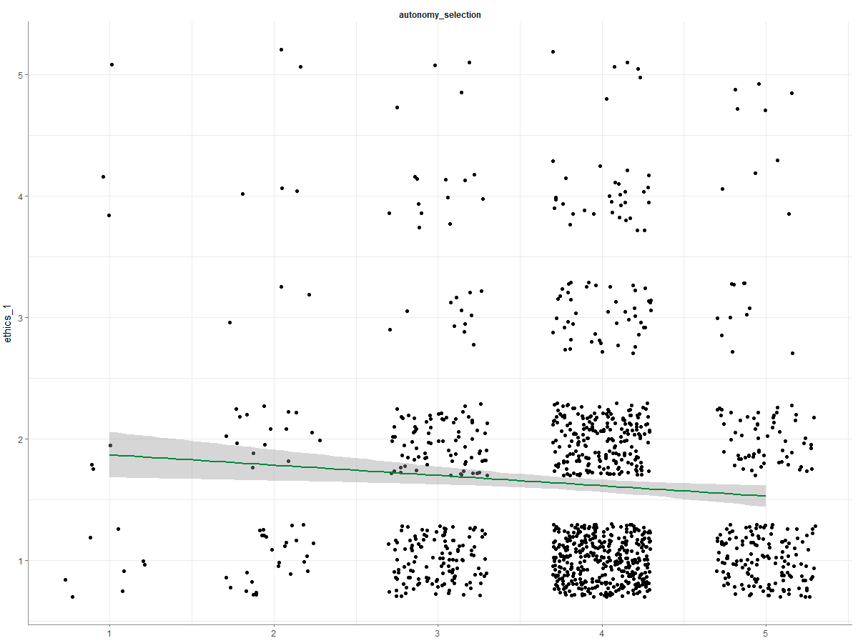
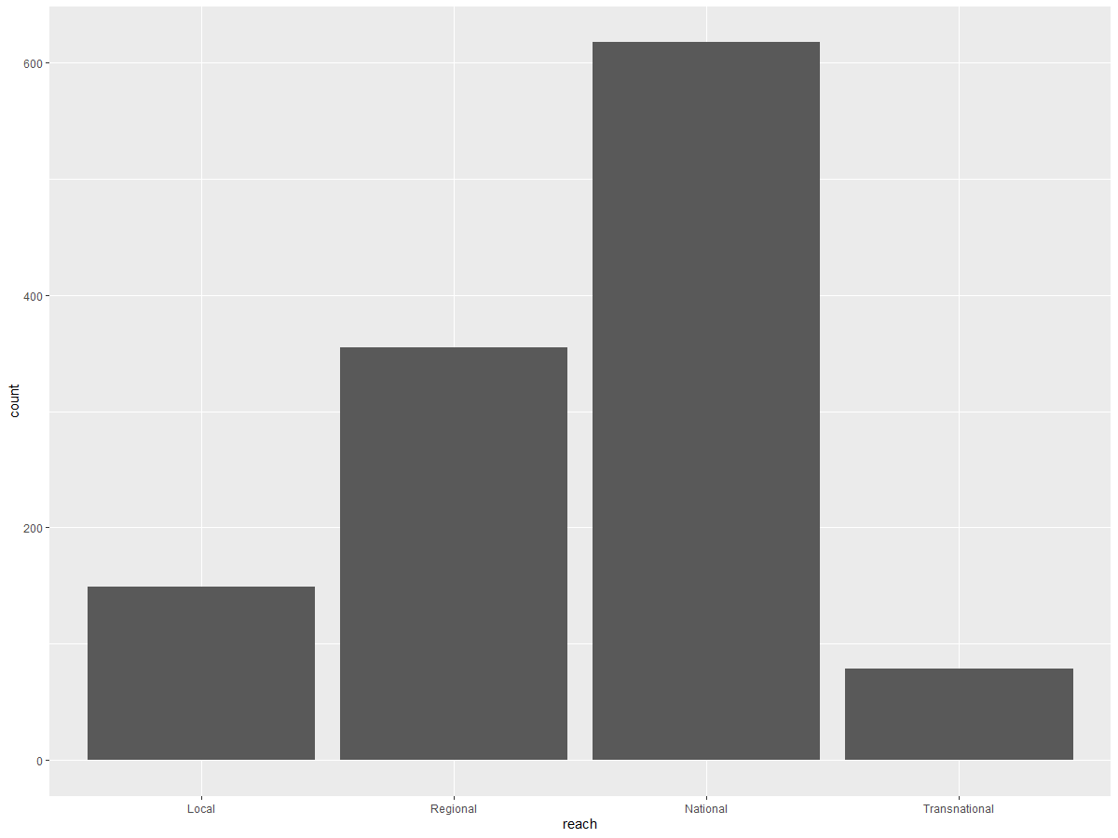
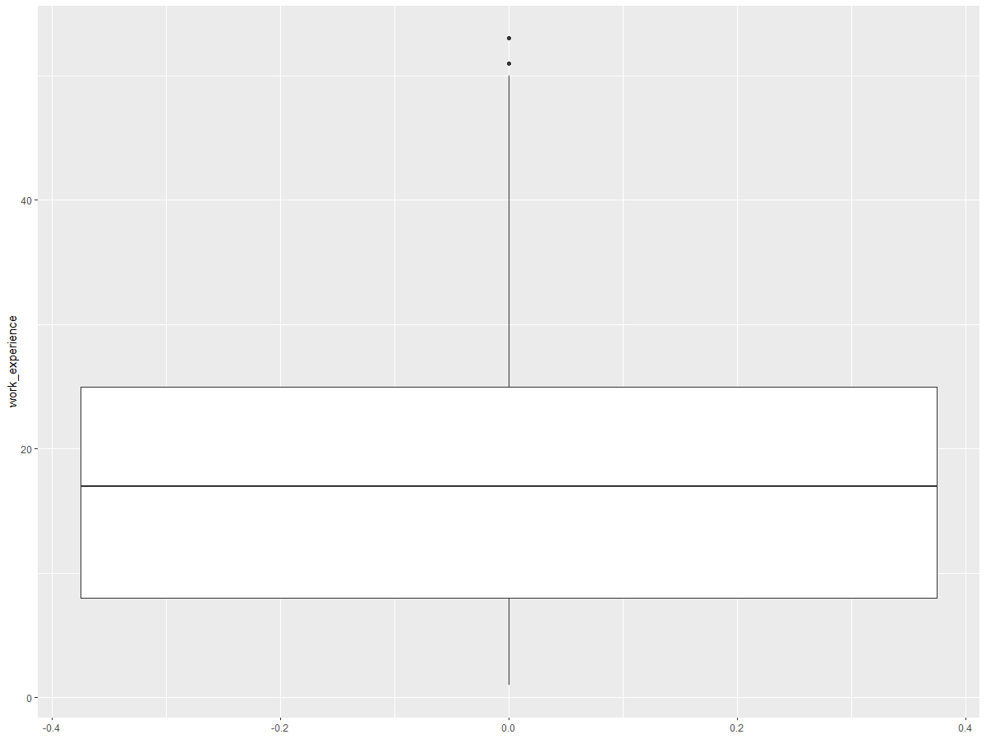
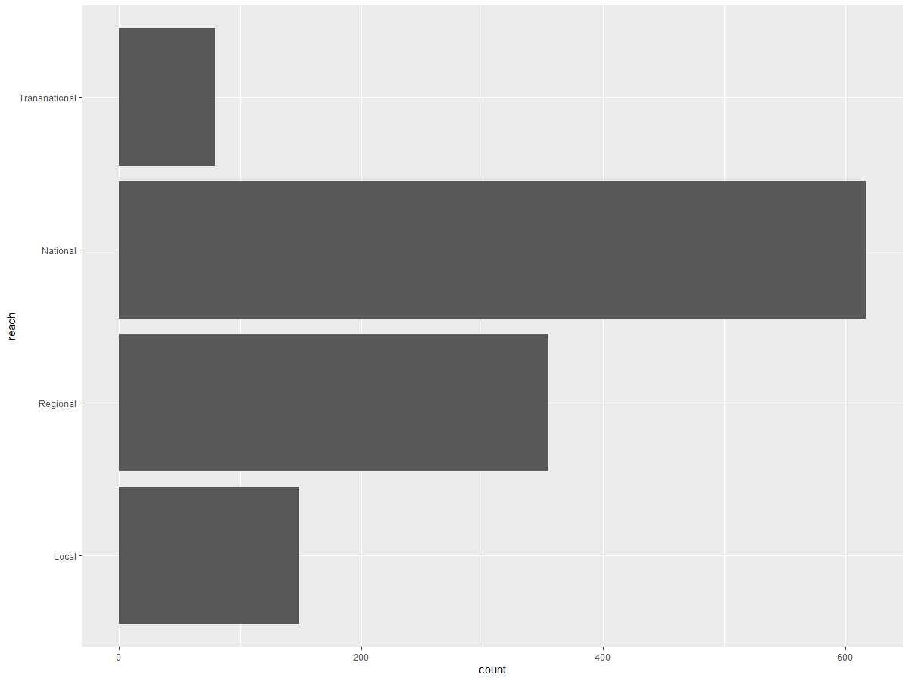
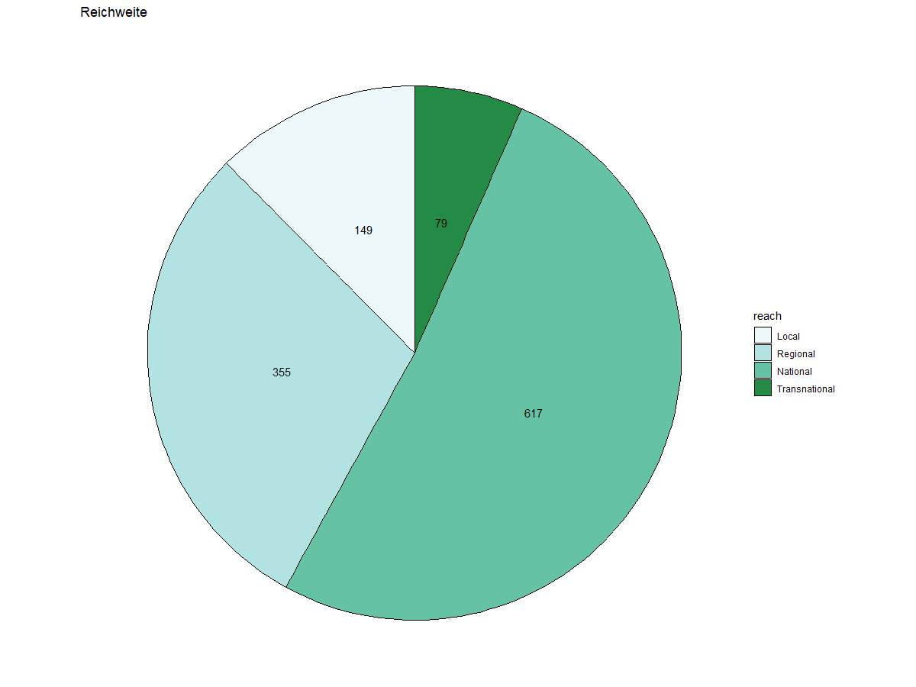
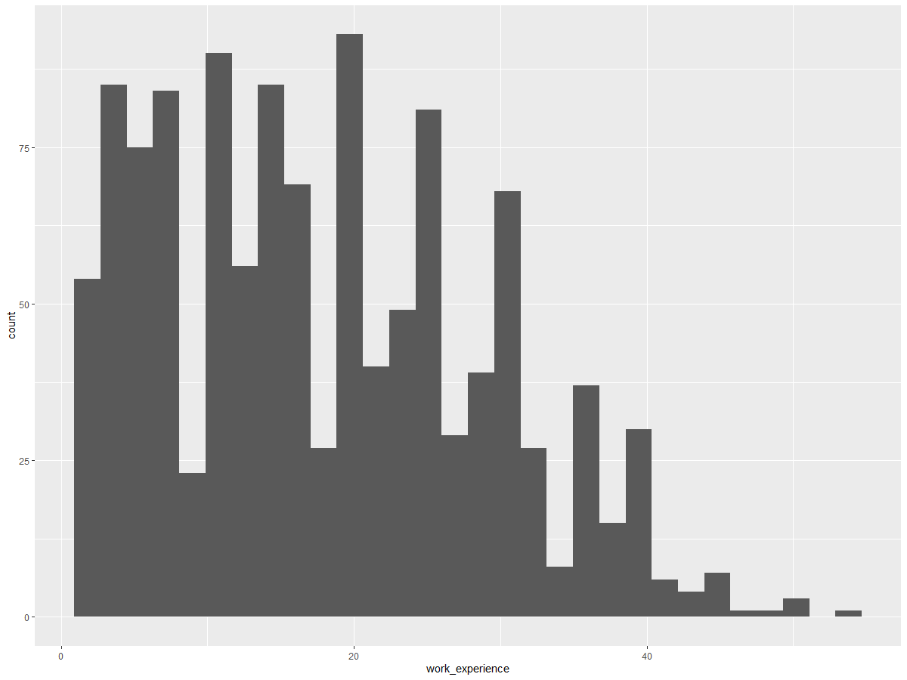
Das WARUM der Datenvisualisierung
Wiederholung:
Für viele Menschen ist eine Visualisierung der Daten mit einem Bild einfacher begreifbar als mit einer Tabelle
Es haben sich unterschiedliche Darstellungsformen eingebürgert, die jeweilige Form hängt auch vom Skalenniveau des darzustellenden Merkmals ab
Nominale und ordinale Merkmale
Kreisdiagramm
(nur für nominalskalierte Merkmale!)
Säulen-/Balkendiagramm
Metrische Merkmale
Streudiagramm
Histogramm
Boxplot

Slide 7
2. Das WIE der Datenvisualisierung

Slide 8

Das WIE der Datenvisualisierung
Quelle: https://datasciencepartners.nl/tidyverse-r/
Die Datenvisualisierung mit Base R ist möglich, jedoch sehr aufwendig
Das ggplot2-Package aus dem tidyverse-Metapackage macht die Datenvisualisierung viel einfacher
ggplot2 ist ein mächtiger Baukasten, um statistische Diagramme zu erstellen

Slide 9
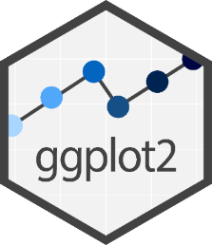
3. Datenvisualisierung mit ggplot: Grammar of Graphics

Slide 10
Grammar of Graphics
Das gg in ggplot2 steht für Grammar of Graphics, was bedeutet, dass wir jede Komponente eines Graphen Schicht für Schicht und Komponente für Komponente beschreiben können.
Ebene : Häufig ein Koordinatensystem
Ebene : z.B. Datenwerte
Ebene : z.B. Trendlinie mit Konfidenzintervall
Ebene : …
Quelle: https://raw.githubusercontent.com/rstudio/hex-stickers/master/PNG/ggplot2.png
ggplot2 weist den Variablen Objekte (Punkte, Linien, Balken) mit ästhetischen Attributen (Farbe, Form, Größe) zu.

Slide 11
Grammar of Graphics
Notwendige Bestandteile sind:
Quellobjekt („data“): Daten, die visualisiert werden sollen
Geometries („geom_“): Geometrieoptionen, um festzulegen, welche geometrischen Objekte die Daten darstellen sollen (z. B. Punkte, Balken, Linien und vieles mehr)
Aesthetics („aes()“): Spezifikationen der Objekte (d. h. Position, Farbe, Größe, Form, Linientyp, Transparenz, etc.)
Quelle: https://raw.githubusercontent.com/rstudio/hex-stickers/master/PNG/ggplot2.png

Slide 12
Grammar of Graphics
Optionale Bestandteile sind:
Scales („scale_“): Skalierungsoptionen, um das Mapping von den Variablen bis zur Ästhetik abzustimmen (z.B. Achsenbegrenzungen, Teilstriche, etc.
Statistical transformations („stat_“): Ergänzung statistischer Zusammenfassungen der Daten für die Visualisierung (z. B. Mittelwerte und Standardabweichungen
Coordinate system („coord_“): Anpassung des Erscheinungsbilds des Koordinatensystems (z.B. um Koordinaten umzudrehen
Quelle: https://raw.githubusercontent.com/rstudio/hex-stickers/master/PNG/ggplot2.png

Slide 13
Grammar of Graphics
Ergänzende Bestandteile sind:
Position: Anpassung überlappender Objekte (z. B. Stapeln)
Facets („facet_“): Unterteilung des Hauptplots in mehrere Unterplots
Visual themes („theme()“): Veränderung der visuellen Grundlagen eines Plots (z. B. Hintergrund, Schriftart, Größen und Farben)
Axis labels („labs()“): Anpassung der Achsenbeschriftung
Quelle: https://raw.githubusercontent.com/rstudio/hex-stickers/master/PNG/ggplot2.png

Slide 14
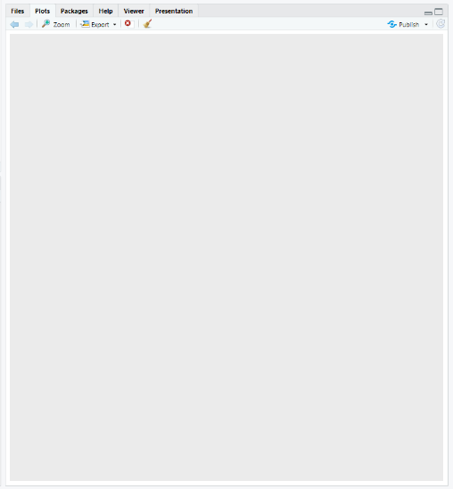

Grammar of Graphics
Im ersten Schritt werden die Daten geladen (hier der WoJ-Datensatz)
Die Funktion ggplot() erstellt jetzt eine leere Leinwand (d. h. die erste Ebene).

Slide 15
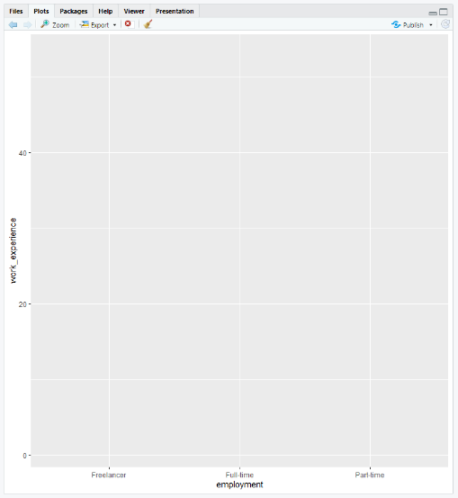
Grammar of Graphics
Um diese leere Leinwand zu füllen, muss der Funktion ggplot() mittgeteilt werden, welche Variablen der x- und y-Achse zugewiesen werden sollen.
Dafür wird die Funktion aes() verwendet.

Slide 16
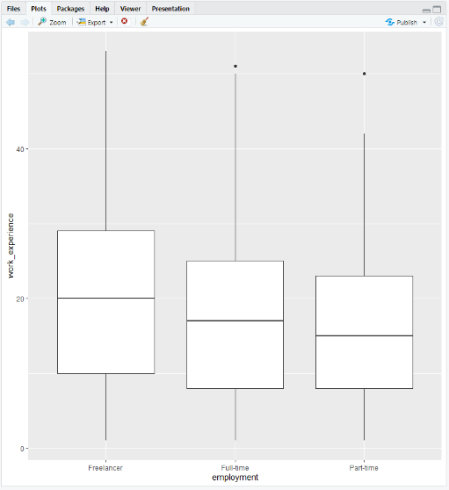

Grammar of Graphics
Danach muss noch das geometrische Objekt bestimmt werden.

Slide 17
Grammar of Graphics
Mit der geom_ Komponente der Funktion ggplot() können viele Diagrammtypen erstellt werden.
Besonders prominent:
geom_boxplot(): um einen Boxplot zu erstellen
geom_bar(): um ein Balkendiagramm zu erstellen
geom_histogram: um ein Histogramm zu erstellen
geom_point(): um ein Streu- oder Blasendiagramm zu erstellen
Quelle: https://raw.githubusercontent.com/rstudio/hex-stickers/master/PNG/ggplot2.png

Slide 18
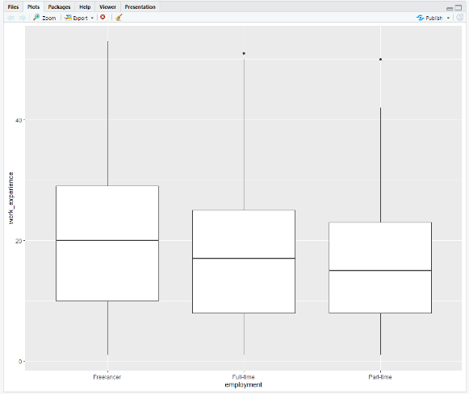
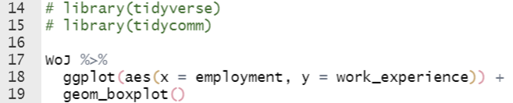
Grammar of Graphics: geom_boxplot()

Slide 19
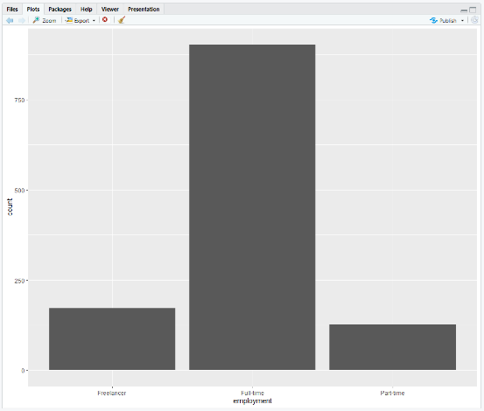
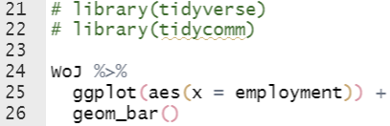
Grammar of Graphics: geom_bar()

Slide 20
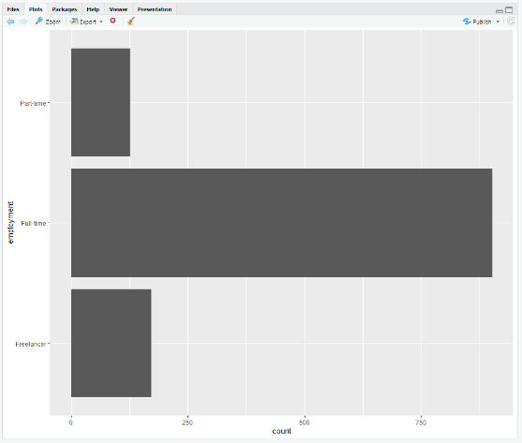

Grammar of Graphics: geom_bar()

Slide 21
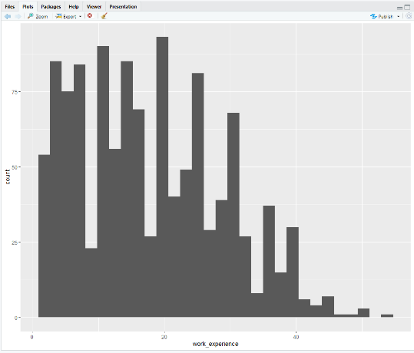
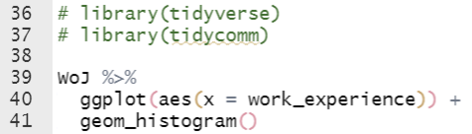
Grammar of Graphics: geom_histogram()

Slide 22
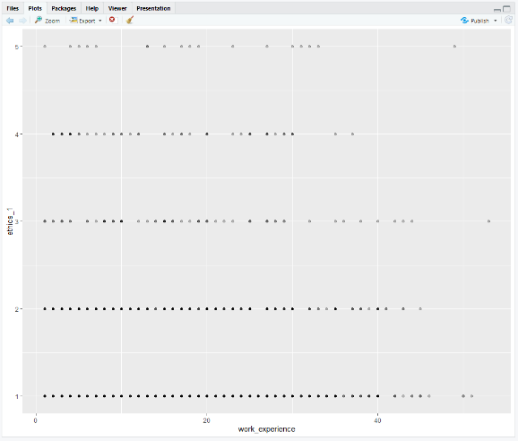
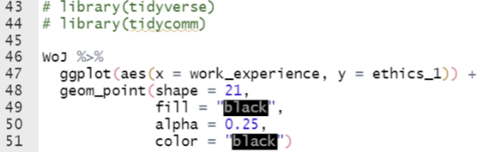
Grammar of Graphics: geom_point()

Slide 23

4. Datenvisualisierung mit tidycomm

Slide 24
Datenvisualisierung mit tidycomm
Um statistische Standardtestverfahren noch einfacher zu visualisieren, gibt es im tidycomm-Package den visualize()-Befehl.
Hier ein paar Beispiele zur Wiederholung…

Slide 25
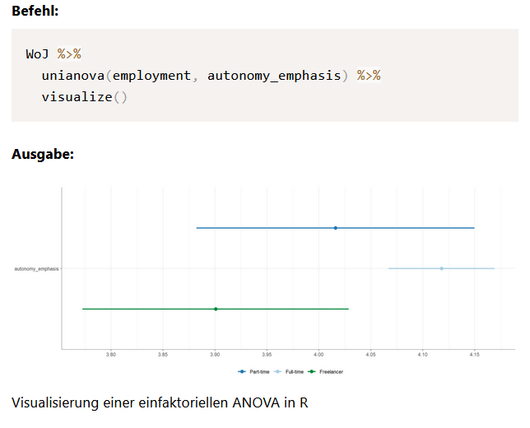

Slide 26
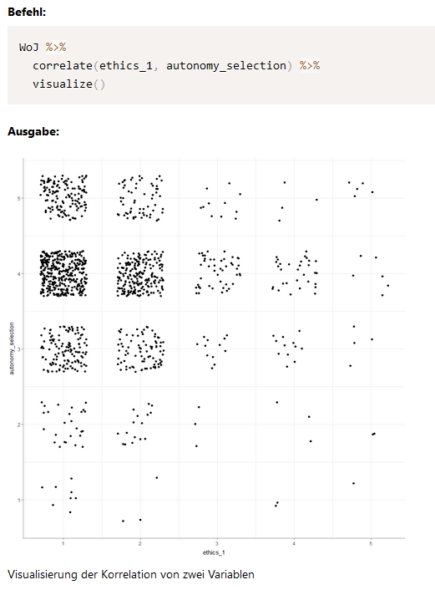

Slide 27
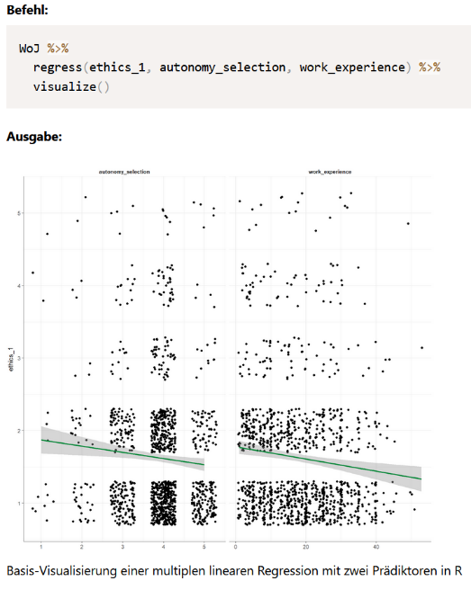

Slide 28
5. Übung 1: Datenvisualisierung

Slide 29
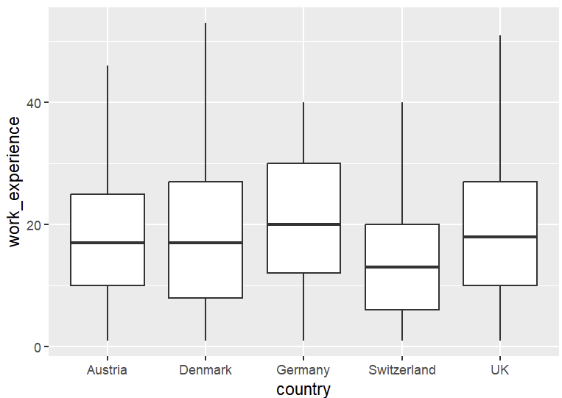
Übung 1
Erstellen Sie für den WoJ-Datensatz einen Boxplot, der die Verteilung der Berufserfahrung (work_experience) der Journalist*innen getrennt für jedes Land darstellt. Weisen Sie dem Land die x-Achse und der Berufserfahrung die y-Achse zu.

Slide 30

Lösung für Übung 1

